Slide 1
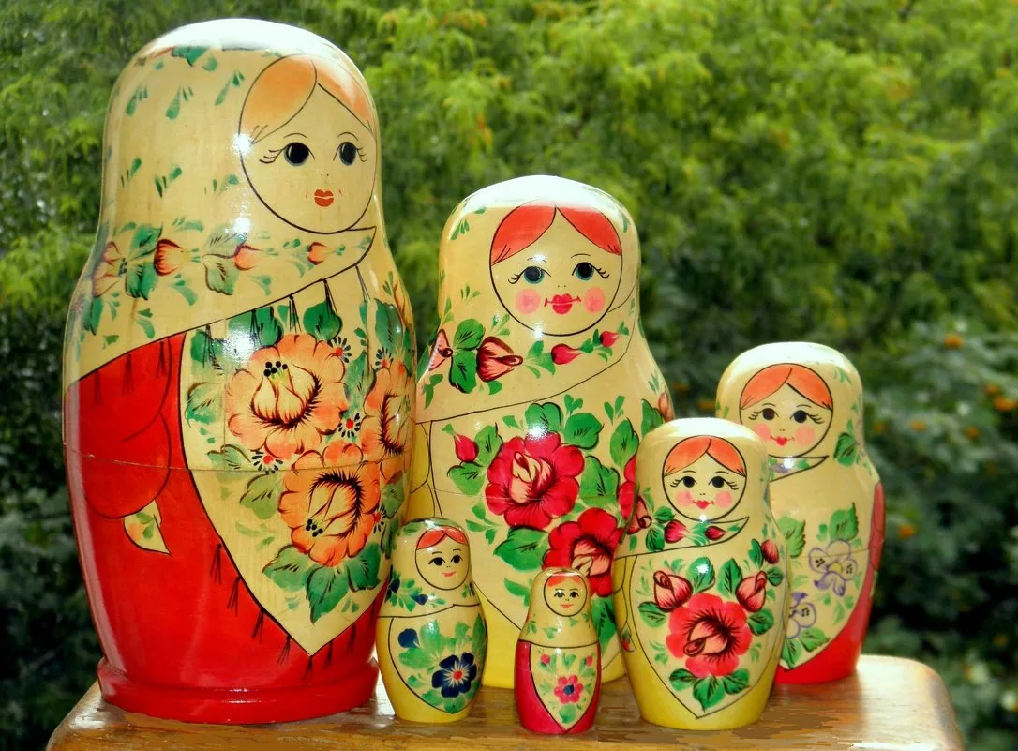
Матрешка: от истории появления до современных технологий изготовления
МОУ Валериановская средняя общеобразовательная школа
имени Героя Советского Союза А.В. Рогозина
Качканарского городского округа
Выполнила: Балахничева Варвара Владимировна ,
9 класс
Руководитель проекта: Костюкович Е.В.

Slide 2
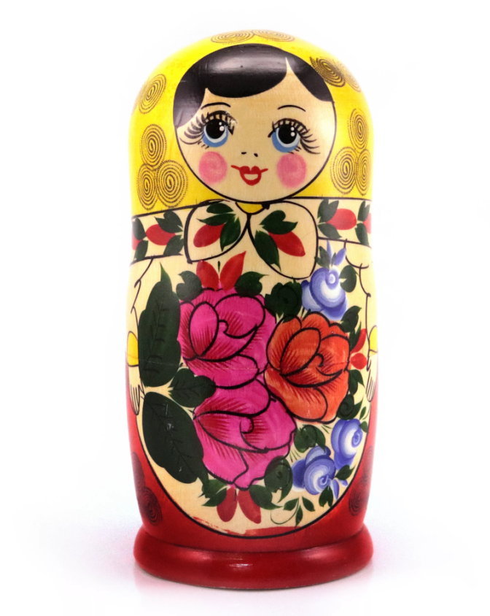
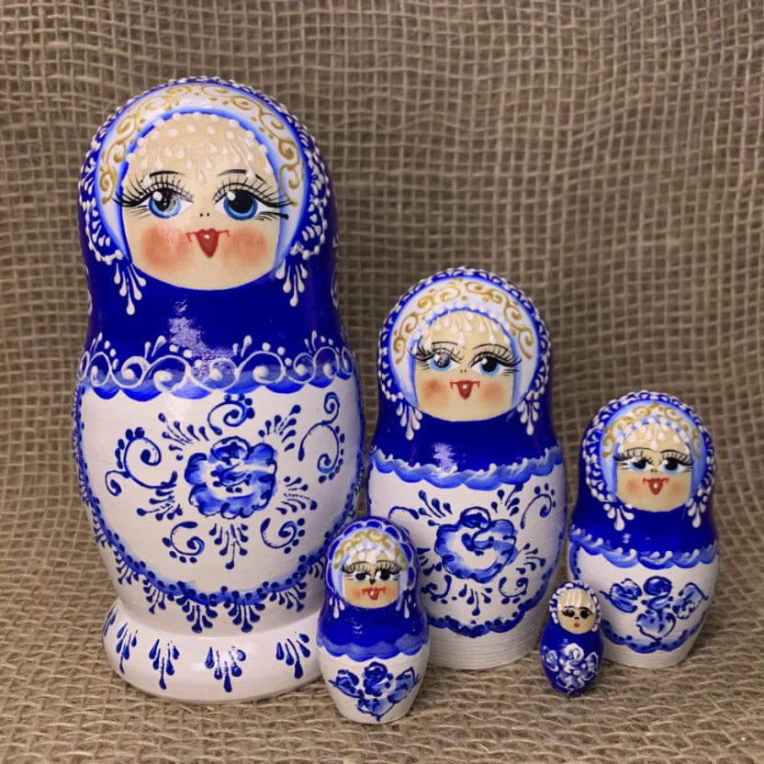
Виды матрешек
Загорская матрешка
Место изготовления – г. Сергиев Посад (Загорск).
В росписи используются три – четыре цвета: красный или оранжевый, желтый, зеленый и синий – с добавлением черного для обводки тонкими линиями лица и контуров одежды.
Одежда и платок часто щедро осыпаются пестряшкой – точками и кружками.
В руках загорская матрешка чаще всего держит петуха или корзинку.
Семеновская матрешка
Место изготовления - г. Семенов Нижегородской области.
Основные цвета – желтый и красный.
Семеновская кукла рисуется яркой, с черными волосами, платочком на голове. В росписи одежды преобладают цветочные мотивы.
Тверская матрешка
Место изготовления – г. Тверь
Изображение матрешки в виде какого-либо исторического или сказочного персонажа: царевна Несмеяна, Снегурочка, Василиса Прекрасная...

Slide 3
Выбор вида готового изделия.
Для того, чтобы определить вид моей авторской матрешки, я с помощью своего учителя, я провела опрос среди ребят начальных классов.
Детям был задан вопрос: «В виде чего ты бы хотел получить в подарок матрешку?» и даны два варианта ответа: 1 - в виде обычной игрушки-матрешки; 2 - в виде матрешки-брелока.
Всего в опросе приняло участие 11 ребят.
Большинство ребят, 7 человек, в качестве подарка выбрали матрешку-брелок.
Именно в таком виде будет выполнена моя авторская матрешка.

Slide 4
Выбор материала
Действия | PLA пластик | ABS пластик
Рисуем острые углы (менее 90 градусов) | + | -
Рисуем свободно стоящие детали (спирали, вертикали) | - | +
Рисуем объемные детали, наложением пластика слоями. | + | +
Использование гибких частей модели. | - | +
Отделяем деталь от поверхности бумаги. | + | +
Рисуем на бумаге длинные линии | + | -
Рисуем полупрозрачные объекты. | + | _

Slide 5
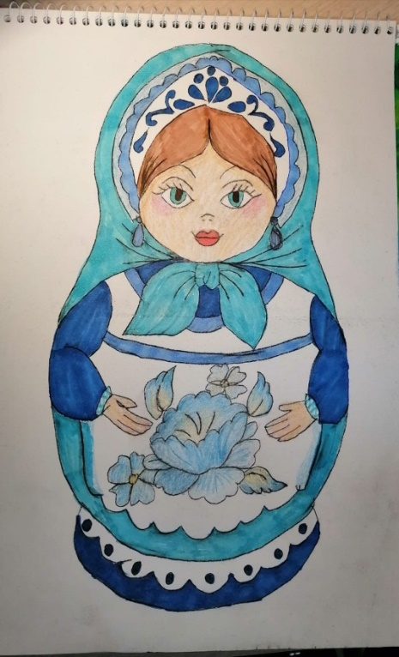
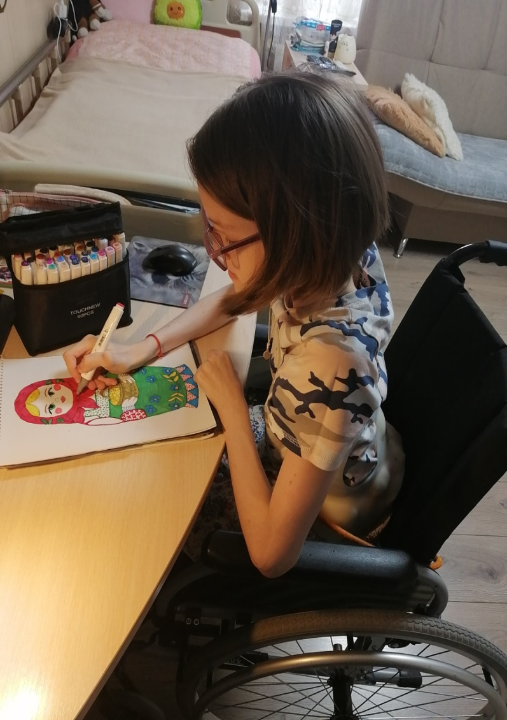
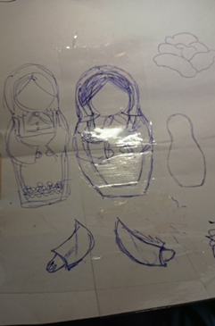
Практическая часть проекта 1 этап. Создание эскизов матрешки. 2 этап. Изготовление шаблонов.

Slide 6
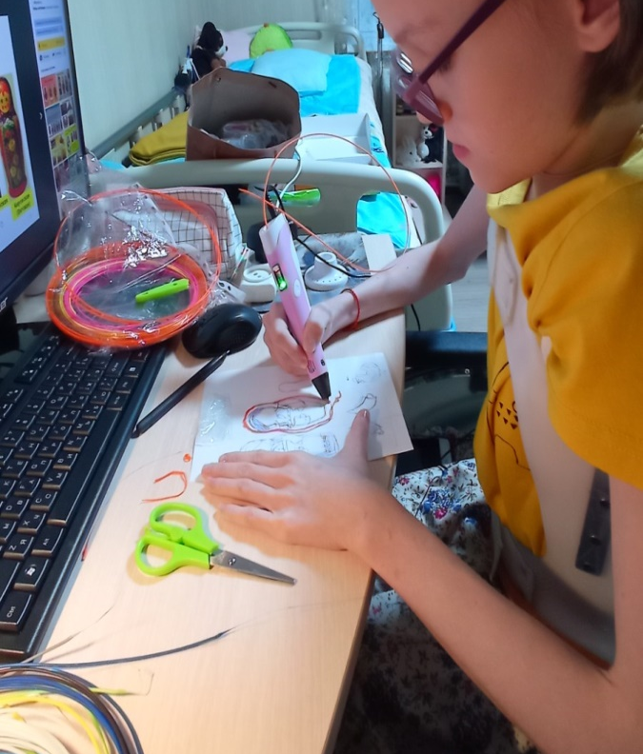
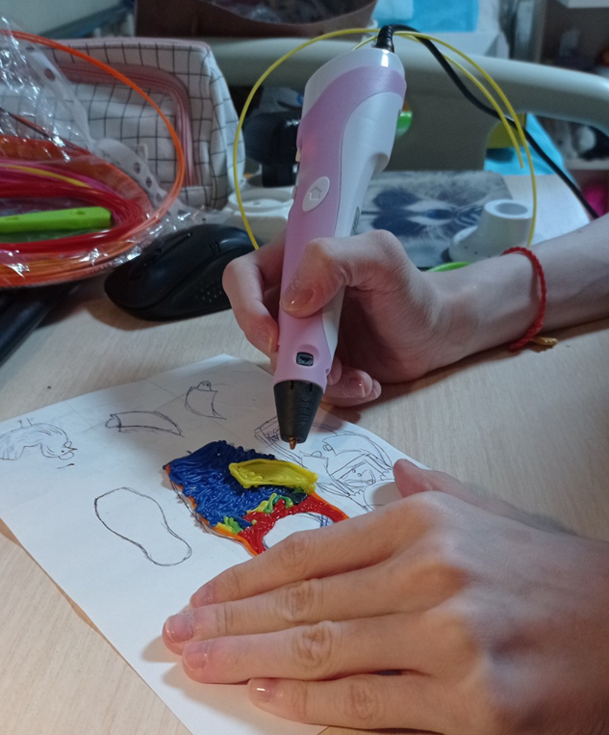
3 этап. Создание матрешки-брелока

Slide 7
Готовые изделия

Slide 8
Экономическое обоснование
 | № | Цена | Кол-во использованного материала | Итого
1 | Пластик | 60 руб. за 1 упаковку (10 метров) | 35 метров | 210 руб.
2 | Основа для брелока | 9 руб. | 3 штуки | 27 рублей
3 | Стержень для клеевого пистолета | 116 руб. (1 упаковка 6 шт) | 1 штука | 19 руб.
4 | Бумага для офисной техники | 270 руб. (1 пачка 500 листов) | 4 листа | 2 руб.
Итого за 3 изделия |  |  |  | 258 рублей
Итого за 1 изделие |  |  |  | 86 рублей

Slide 9
Вывод по проекту
В процессе работы над проектом я изучила основные виды матрешек.
В ходе выполнения практической части проекта я смогла выполнить эскизы для будущих матрешек и на основе этих эскизов создать мини-коллекцию авторских матрешек-брелоков.
Данный проект имеет практическую направленность, так как составленная мною технологическая карта изготовления матрешки-брелока может быть использована другими учащимися для создания своего изделия.
Считаю, что цель, поставленная мною в начале проекта, достигнута. Работу над проектом считаю оконченной.
Поставленная гипотеза подтвердилась: традиции народных промыслах декоративно-прикладного искусства, в сочетании с современными технологиями, позволили создать авторскую матрешку.
Спасибо вам за внимание к моей работе!

